Slide 1
机械臂抓取任务的动态系统建模
动力学方程 → 状态空间模型 → 传递函数 | MATLAB 实现
① 动力学建模
② 状态空间变换
③ 传递函数
拉格朗日方程（含抓取负载）
平衡点线性化 → (A, B, C, D)
G(s) = C(sI−A)⁻¹B + D
二连杆平面机械臂 · 末端抓取负载 · 2026 年 6 月

Slide 2
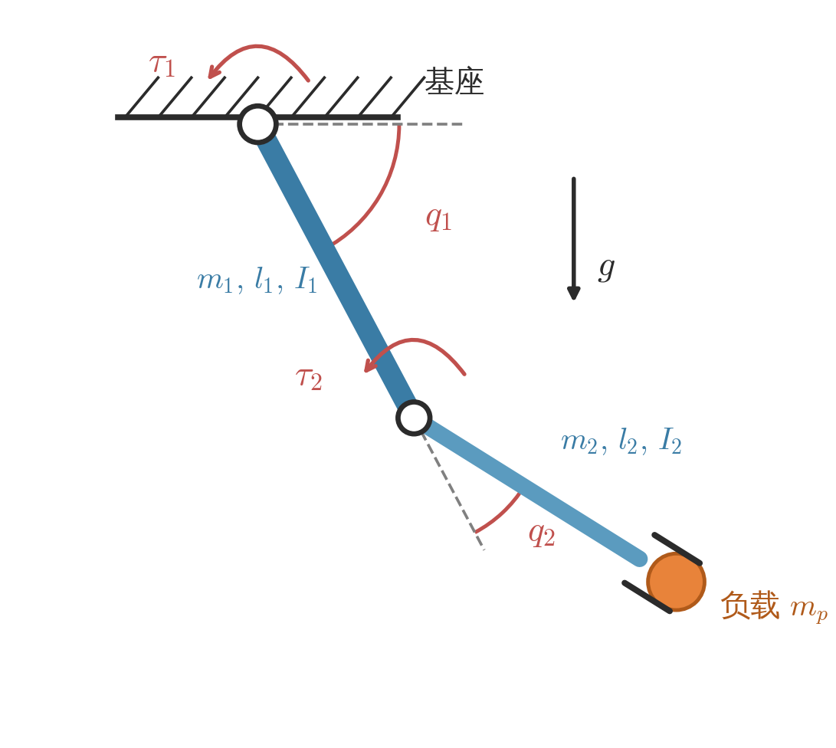
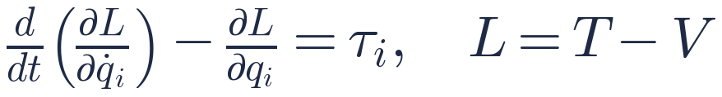
一、抓取任务的动力学建模（拉格朗日方法）
▪ 对象：平面二连杆机械臂，关节力矩 τ1、τ2 驱动；末端抓取质量为 mp 的负载（视为与连杆 2 固连的点质量）。
▪ 建模：取广义坐标 q = [q1, q2]ᵀ，写出系统动能 T 与势能 V（均含负载项），代入拉格朗日方程：
▪ 得到抓取系统的动力学方程（非线性二阶动态系统模型）：
– M(q)∈ℝ²ˣ²：惯性矩阵，对称正定，含负载 mp 的附加惯量项
– C 项：科氏力 / 离心力项； G(q)：重力矩项； Fv：关节粘性摩擦阻尼
– τ：关节驱动力矩（控制输入）； q：关节角（被控量）
▪ 抓取的影响：负载使 M(q) 与 G(q) 中出现含 mp 的项（等效惯量与重力矩增大），模型随抓取状态改变 —— 这正是需要建模分析的原因。
本例参数：m1=2.0, m2=1.0, mp=0.5 kg；l1=0.5, l2=0.4 m；lc1=0.25, lc2=0.2 m；I1=0.05, I2=0.02 kg·m²；Fv=diag(0.5, 0.3) N·m·s/rad
图：二连杆机械臂抓取负载示意（基座悬挂式）
机械臂抓取任务建模：动力学方程 — 状态空间 — 传递函数
1

Slide 3
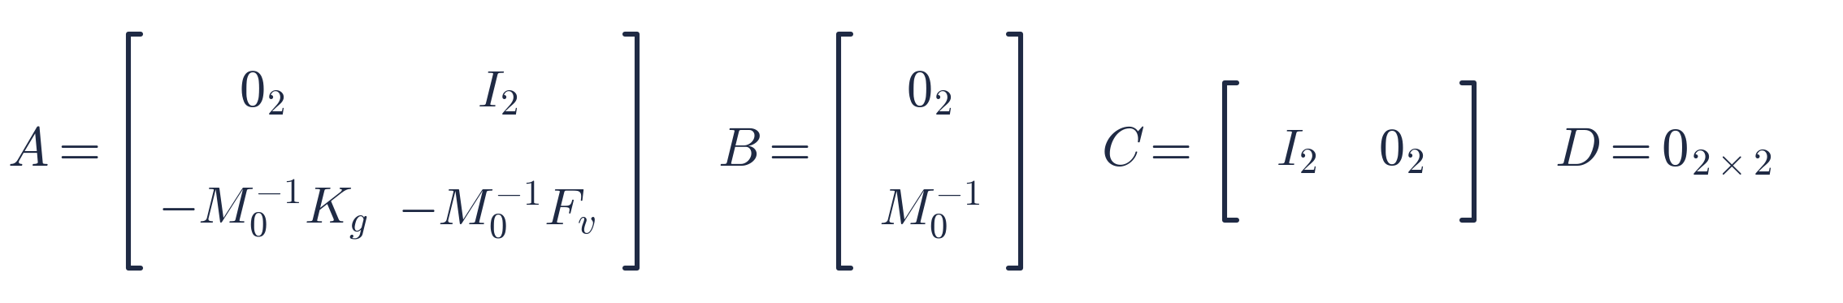
二、平衡点线性化与状态空间模型
▪ 选取平衡点（工作点）：悬垂抓取位形 q0 = [−90°, 0°]ᵀ、速度为零；该位形下重力矩 G(q0) = 0，故平衡输入 τ0 = 0。
▪ 小偏差线性化：令 δq = q − q0，速度乘积项（C 项）为二阶小量、舍去，得线性化方程：
代入数值（含 0.5 kg 负载）
M0 = [1.090 0.340
0.340 0.140]
Kg = [16.187 3.924
3.924 3.924]
A =
0 0 1.000 0
0 0 0 1.000
-25.188 21.211 -1.892 2.757
33.142 -79.541 4.595 -8.838
B =
0 0
0 0
3.784 -9.189
-9.189 29.459
▪ 选状态向量 x（角度 + 角速度）、输入 u、输出 y：
▪ 改写为状态空间标准形，得到状态空间矩阵 (A, B, C, D)：
C = [I₂ 0₂]，D = 0；A 的特征值即系统极点（下页）
机械臂抓取任务建模：动力学方程 — 状态空间 — 传递函数
2

Slide 4
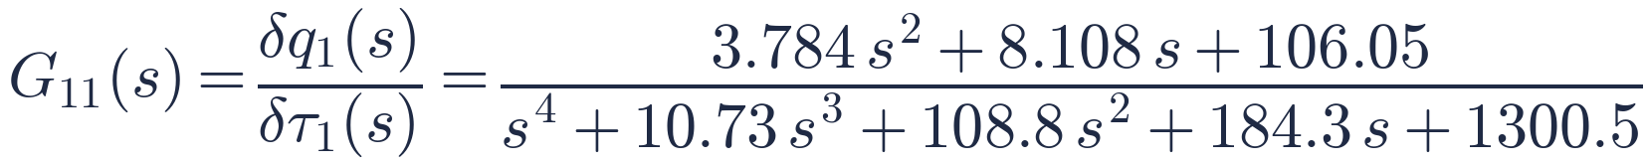
三、状态空间 → 传递函数：MATLAB 实现与结果
▪ 由状态空间矩阵求传递函数（2×2 矩阵，MIMO）：
%% 机械臂抓取: 动力学 -> 状态空间 -> 传递函数
M = [1.090 0.340; 0.340 0.140]; % 惯性矩阵 M(q0), 含负载
Kg = [16.187 3.924; 3.924 3.924]; % 重力刚度 dG/dq|q0
Fv = diag([0.5 0.3]); % 关节粘性阻尼
n = 2;
%% 状态空间模型: x = [dq; dq'], u = dtau, y = dq
A = [zeros(n), eye(n); -M\Kg, -M\Fv];
B = [zeros(n); inv(M)];
C = [eye(n), zeros(n)]; D = zeros(n);
sys = ss(A, B, C, D);
%% 传递函数矩阵 G(s) = C(sI-A)^(-1)B + D
G = tf(sys);
G11 = minreal(G(1,1)) % 通道: dtau1 -> dq1
[num, den] = ss2tf(A, B, C, D, 1); % 等价做法(第1输入)
%% 验证与分析
p = pole(sys) % 极点 -> 稳定性
dcgain(G11) % 直流增益 = inv(Kg)(1,1)
step(G11), grid on % 阶跃响应
bode(G11), grid on % 频率特性
▪ MATLAB 运行结果（取 δτ1 → δq1 通道）：
▪ 极点 pole(sys)（rad/s）：
p = -0.196 ± 3.789j , -5.169 ± 7.976j
– 四个极点均位于左半平面 ⇒ 悬垂抓取平衡位形渐近稳定；主导极点 ωn ≈ 3.79 rad/s、ζ ≈ 0.05，呈欠阻尼摆动（阻尼弱）。
– 直流增益 dcgain(G11) = 0.0815 rad/(N·m)，与 Kg 逆矩阵的 (1,1) 元素一致，模型自洽。
▪ 用途：此 (A,B,C,D) 与 G(s) 即为控制设计的出发点 —— 可进一步设计 PID / LQR / 状态观测器，并分析负载 mp 变化对抓取动态特性的影响。
完整可运行脚本：grasp_dynamics_ss_tf.m（由物理参数自动计算 M0、Kg 并绘制 step/bode）
机械臂抓取任务建模：动力学方程 — 状态空间 — 传递函数
3

